Slide 1
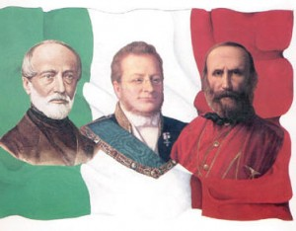
Az Olasz egység megvalósulása
Tk. 11-13. oldal
Giuseppe Mazzini
Giuseppe Garibaldi
Camillo Cavour

Slide 2
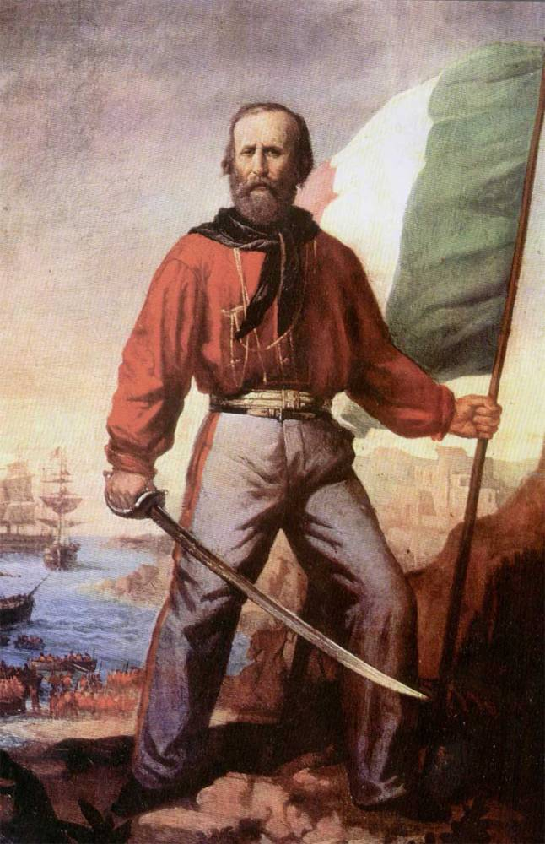
Hatalmi játszma az egységes Itáliáért
Észak-, Közép- és Dél-Itália társadalmi és gazdasági különbségei (észak-fejlett ipar, dél – visszamaradott mezőgazd.; az északiaknak olcsóbb behozni terményeket, mint Dél-Itáliából venni)
Több állam + osztrák uralom - nincs egység.
XIX. század első fele: itáliai forradalmi mozgalom.
Cél: Itália felszabadítása, egységes olasz nemzetállam létrehozása.

Slide 3
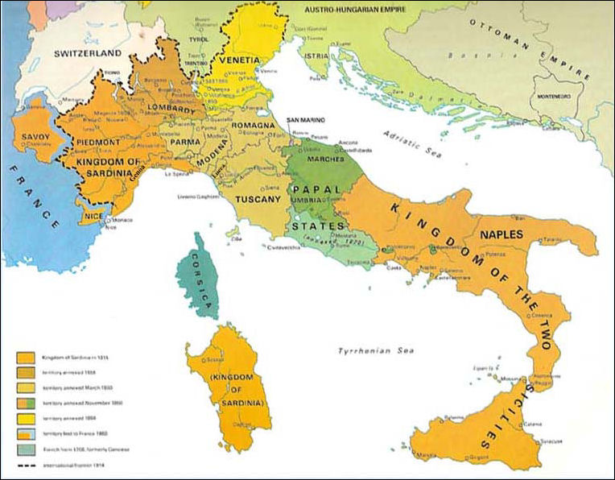

Slide 4
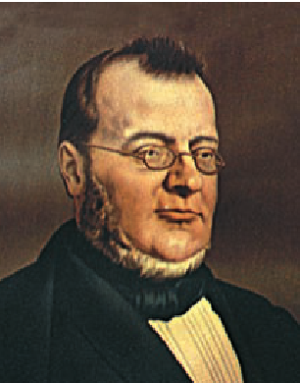
Hatalmi játszma az egységes Itáliáért
Camillo Cavour: a Szárd-Piemonti Királyság miniszterelnöke. (1852-1861)
A nemzeti mozgalom csak egy
európai nagyhatalom támogatá-
sával lehet sikeres = szövetség
III. Napóleon francia császárral.
Katonai támogatásért Savoya
és Nizza átengedését kérték a
franciák.

Slide 5
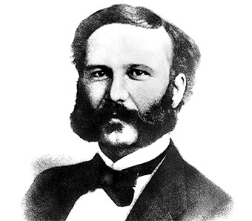


Hatalmi játszma az egységes Itáliáért
1859. Francia-Szárd-Osztrák háború ---> Osztrák vereség (Solferinoi csata) 30.000 sebesült vagy halott, rossz orvosi ellátás
Solferinoi csata ---> Henry Dunant: Vöröskereszt létrehozása.
Svájc
Vöröskereszt

Slide 6
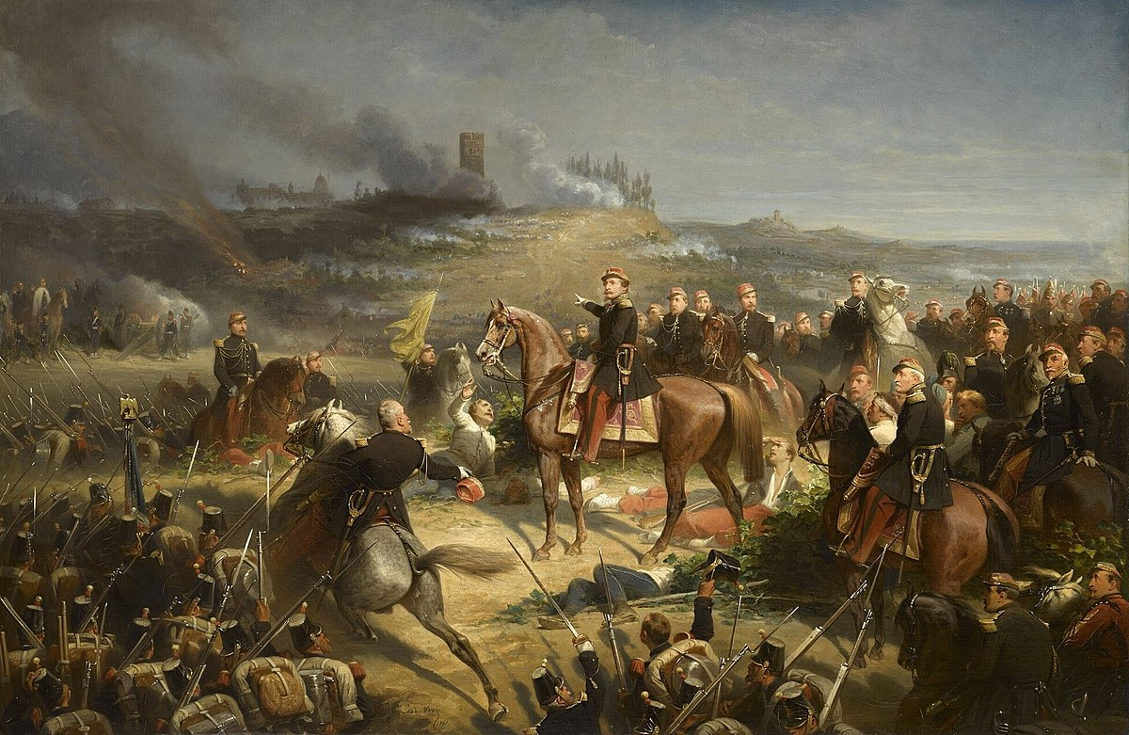
A solferinoi csata, 1859

Slide 7
Hatalmi játszma az egységes Itáliáért
III. Napóleon békét kötött az osztrákokkal.
Közép-itáliai Habsburg ellenes mozgalmak alakulása → Osztrákok nem tudták leverni.
1860 a közép-itáliai kis államok kimondták az egyesülésüket Piemonttal.

Slide 8
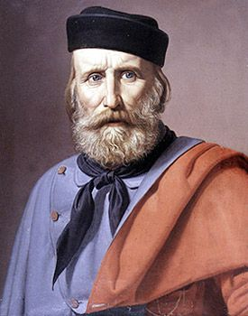
Az egység győzelme
Észak egységének megvalósulásakor a tömegmozgalmak D-Itáliára is kiterjedtek.
Giuseppe Garibaldi (több forradalom vezetője) támadást indította Nápoly-Szicíliai Királyság ellen.
„Vörösingesek” partra-szállása Szicíliában.
1860 megdöntötték a nápolyi király hatalmát.
Megnyílt az út D-Itália csatlakozásához.
Torinó, 1861. a parlament kikiáltotta az egységes Olasz Királyságot. (Velence és Róma nélkül)
Uralkodó: II. Viktor Emánuel, főváros: Firenze.
Giuseppe Garibaldi

Slide 9
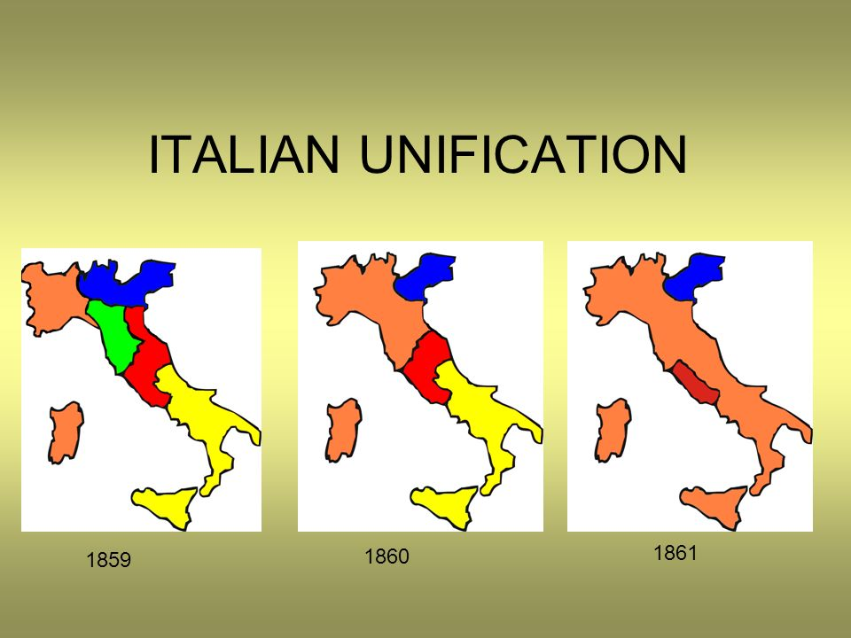

Slide 10
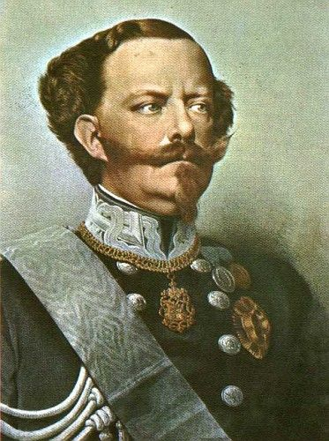
Az egység győzelme
1866 Olaszország szövetségre lép Poroszországgal. (A Német egységért)
Hadüzenet Ausztriának ---> Olasz vereség.
A vereség ellenére Olaszország megkapta Velencét.
1870 Német-Porosz háború ---> Olaszok bevonultak Rómába.
II. Viktor Emánuel

Slide 11
Köszönöm a figyelmet!

